Slide 1

String
Data Structure & Algorithms
苏卓 （初稿）
吴贺俊 （修订）

Slide 2
String（字符串）
In computer programming, a string is traditionally a sequence of characters, either as a literal constant or as some kind of variable.
A string is generally understood as a data type and is often implemented as an array of bytes (or words) that stores a sequence of elements, typically characters, using some character encoding.
在非数值处理、事务处理等问题常涉及到一系列的字符操作。计算机的硬件结构主要是反映数值计算的要求，因此，字符串的处理比具体数值处理复杂。本章讨论串的存储结构及几种基本的处理。

Slide 3

Main contents
Basic concepts of string
Abstract data type of string
Storage & implementation of string
Pattern matching of string

Slide 4
Basic concepts of string
字符串(String)是零个或多个字符组成的有限序列。一般记作S=“a₁a₂a₃…a_{n}”，其中 S 是串名，双引号括起来的字符序列是串值；a_{i}(1≦i≦n)可以是字母、数字或其它字符；
串中所包含的字符个数称为该串的长度。长度为零的串称为空串(Empty String)，它不包含任何字符。
通常将仅由一个或多个空格组成的串称为空白串(Blank String)
注意：空串和空白串的不同，例如“ ”和“”分别表示长度为1的空白串和长度为0的空串。

Slide 5
Basic concepts of string
字符串的表示：
s= “a₁a₂...a_{n}” (n≥0)
s1= “”
s2= “ ”
s1中没有字符，是一个空串；
s2中有若干个空白格字符，它的长度不等于0，它是由空格字符组成的串，一般称此为空格串。

Slide 6
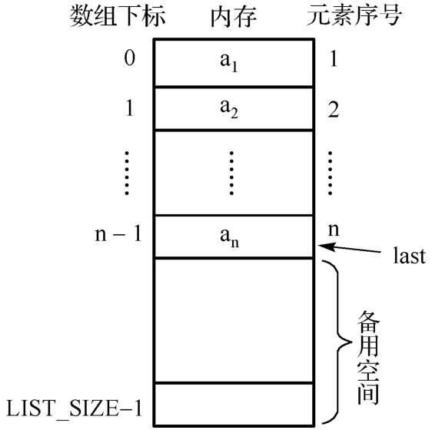
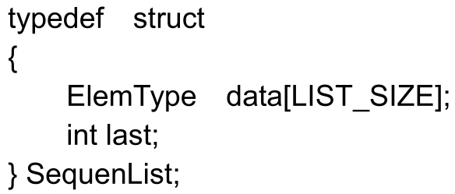
思考
顺序表与顺序串在存储结构设计上是否有什么不同？
先回顾一下顺序表的存储结构
顺序表备用空间的设置，是为了在插入新结点时有扩充的余地，如图所示：
因为有备用空间的设计，因此串的实际长度是串存储时必须已知的一个参数。可以设计如下的储方案：
（1）用一个指针指示最后一个字符位置。
（2）直接用一个计数器记录串元素个数。
（3）在串末尾添加串结束标记：在串尾存储一个不会在串中出现的特殊字符作为串的终结符，以此表示串的结尾。（注：C语言中处理定长串的方法就是这样的，它是用 ’\0’ 来表示串的结束，用查找串结束标志的方法可以间接求得串的长度）。

Slide 7
Basic concepts of string
字符串中任意连续的字符组成的子序列被称为该字符串的子串。
包含子串的字符串又被称为该子串的主串。
a = “Welcome to Beijing”
b= “Welcome”
c= “Bei”
d= “Welcome to”
两个字符串相等：两个字符串的长度相等，并且各个对应的字符也都相同。
例如，有下列四个字符串a，b，c，d：
a= “program”
b= “Program”
c= “pro”
d= “program ”

Slide 8
Basic concepts of string
字符串常数和变量
String constant (字符串常数)
例如： "\n"
String variant (字符串变量)
例如：a = “program”
a = “NEW”

Slide 9
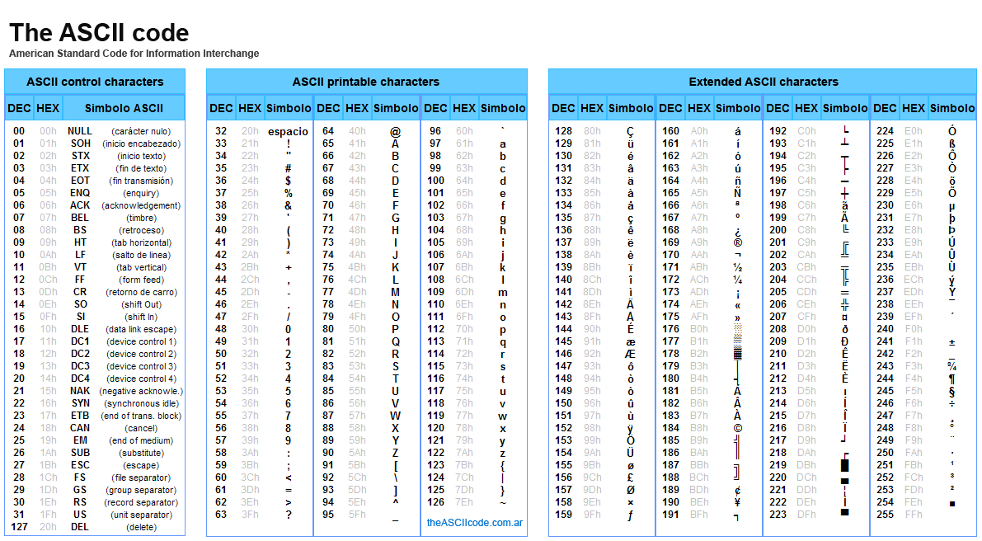
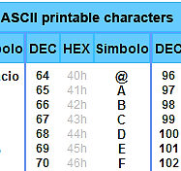
Basic concepts of string
字符(char) ：组成字符串的基本单位 。
在C和C＋＋中
单字节（8 bits）
采用ASCII码对128个符号（字符集charset）进行编码

Slide 10
Standard string in C++
标准字符串：将C++的<string.h>函数库作为字符串数据类型的方案。
例如：char S[M];
字符串的结束标记：'\0'
'\0'是ASCII码中8位BIT全0码，又称为NULL符。

Slide 11
Standard string in C++
1. 字符串长函数
int strlen(char *s);
2. 字符串复制
char *strcpy(char *s1, char*s2);
3. 字符串拼接
char *strcat(char *s1, char *s2);
4.字符串比较
int strcmp(char *s1, char *s2);
5．输入和输出函数
6．定位函数
char *strchr(char *s, char c);
7．逆定位函数
char *strrchr(char *s, char c);

Slide 12
Standard string in C++
For example, a string s
“The quick brown dog jumps over the lazy fox. ”
Find the character ‘h’, strchr(s, ‘h’); return 1.
Inversely find the character ‘h’, strrchr(s, ‘h’); return 43.

Slide 13
Abstract data type of string
ADT String
数据对象：D = { a_{i}|a_{i}∈CharacterSet, i=1,2,…,n, n ≥0 }
数据关系：R = {<a_{i-1}, a_{i}>| a_{i-1}, a_{i}∈D, i=2,3,…,n }
字符串的基本操作
（1）创建字符串 StringAssign (s, string_constant)
（2）判断字符串是否为空 StringEmpty(s)
（3）计算字符串长度 Length(s)
（4）字符串连接 Concat(s1, s2)
（5）求子串 SubStr(s1,s2start,len)
（6）字符串的定位 Index(s1,s2)
（7）字符串的插入和删除

Slide 14
Storage & implementation of string
字符串是一种特殊的线性表，其存储表示和线性表类似，但又不完全相同。字符串的存储方式取决于将要对字符串所进行的操作。字符串在计算机中有3种表示方式：
◆ 定长顺序存储表示：将字符串定义成字符数组，利用字符串名可以直接访问字符串值。用这种表示方式，字符串的存储空间在编译时确定，其大小不能改变。
◆ 堆分配存储方式：仍然用一组地址连续的存储单元来依次存储字符串中的字符序列，但字符串的存储空间是在程序运行时根据字符串的实际长度动态分配的。
◆ 块链存储方式：是一种链式存储结构表示。

Slide 15
Storage & implementation of string
字符串的定长顺序存储表示
这种存储结构又称为字符串的顺序存储结构。是用一组连续的存储单元来存放字符串中的字符序列。所谓定长顺序存储结构，是直接使用定长的字符数组来定义，数组的上界预先确定。
定长顺序存储结构定义为：
#define MAX_STRLEN 256
typedef struct
{ char str[MAX_STRLEN] ;
int length;
} StringType ;

Slide 16
Storage & implementation of string
字符串的联结操作
Status StrConcat ( StringType s, StringType t)
/* 将字符串t联结到字符串s之后，结果仍然保存在s中 */
{ int i, j ;
if ((s.length+t.length)>MAX_STRLEN)
Return ERROR ; /* 联结后长度超出范围 */
for (i=0 ; i<t.length ; i++)
s.str[s.length+i]=t.str[i] ; /* 字符串t联结到字符串s之后 */
s.length=s.length+t.length ; /* 修改联结后的字符串长度 */
return OK ;
}

Slide 17
Storage & implementation of string
求子串操作（已知位置）
Status SubString (StringType s, int pos, int len, StringType *sub)
{ int k, j ;
if (pos<1||pos>s.length||len<0||len>(s.length-pos+1))
return ERROR ; /* 参数非法 */
sub->length=len-pos+1 ; /* 求得子串长度 */
for (j=0, k=pos ; k<=leng ; k++, j++)
sub->str[j]=s.str[i] ; /* 逐个字符复制求得子串 */
return OK ;
}

Slide 18
Storage & implementation of string
字符串的堆分配存储表示
实现方法：系统提供一个空间足够大且地址连续的存储空间(称为“堆”)供字符串使用。可使用C语言的动态存储分配函数malloc()和free()来管理。
特点：仍然以一组地址连续的存储空间来存储字符串值，但其所需的存储空间是在程序执行过程中动态分配，故是动态的，变长的。
字符串的堆式存储结构的类型定义
typedef struct
{ char *ch; /* 若非空，按长度分配，否则为NULL */
int length; /* 字符串的长度 */
} HString ;

Slide 19
Storage & implementation of string
字符串的联结操作
Status Hstring *StrConcat(HString *T, HString *s1, HString *s2)
/* 用T返回由s1和s2联结而成的串 */
{ int k, j , t_len ;
if (T.ch) free(T); /* 释放旧空间 */
t_len = s1->length+s2->length ;
if ((p = (char *) malloc (sizeof((char)*t_len))==NULL)
{ printf(“系统空间不够，申请空间失败 ！\n”) ;
return ERROR ; }
for (j = 0 ; j < s->length; j++)
T->ch[j] = s1->ch[j] ; /* 将串s复制到串T中 */
for (k=s1->length, j=0 ; j < s2->length; k++, j++)
T->ch[j] = s2->ch[j] ; /* 将串s2复制到串T中 */
free(s1->ch) ;
free(s2->ch) ;
return OK ;
}

Slide 20
Storage & implementation of string
链式存储表示
串的链式存储结构和线性表的串的链式存储结构类似，采用单链表来存储串，结点的构成是：
◆ data域：存放字符，data域可存放的字符个数称为结点的大小；
◆ next域：存放指向下一结点的指针。
若每个结点仅存放一个字符，则结点的指针域就非常多，造成系统空间浪费，为节省存储空间，考虑串结构的特殊性，使每个结点存放若干个字符，这种结构称为块链结构。如下图是块大小为3的串的块链式存储结构示意图。
head
a b c
e p c
⋯⋯
g @ @ ⋀
串的块链式存储结构示意图

Slide 21
Storage & implementation of string
串的块链式存储的类型定义包括：
⑴ 块结点的类型定义
#define BLOCK_SIZE 4
typedef struct Blstrtype
{ char data[BLOCK_SIZE] ;
struct Blstrtype *next;
}BNODE ;
(2) 块链串的类型定义
typedef struct
{ BNODE head; /* 头指针 */
int Strlen ; /* 当前长度 */
} Blstring ;
在这种存储结构下，结点的分配总是完整的结点为单位，因此，为使一个串能存放在整数个结点中，在串的末尾填上不属于串值的特殊字符，以表示串的终结。
当一个块(结点)内存放多个字符时，往往会使操作过程变得较为复杂，如在串中插入或删除字符操作时通常需要在块间移动字符。

Slide 22
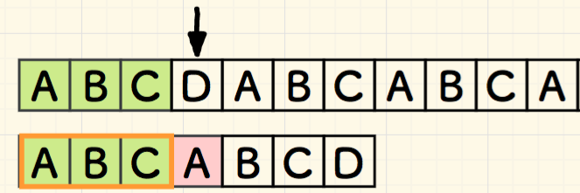
Pattern matching of string
子串在主串中的定位称为模式匹配(Pattern Matching)或字符串匹配(String Matching)。模式匹配成功是指在主串S中能够找到模式串T，否则，称模式串T在主串S中不存在。
此运算的应用在非常广泛。例如，在文本编辑程序中，我们经常要查找某一特定单词在文本中出现的位置。显然，解此问题的有效算法能极大地提高文本编辑程序的响应性能。
模式匹配是一个较为复杂的串操作过程。对于串匹配算法的研究，已经有三十多年的历史，著名的匹配算法有BF算法、KMP算法、BM算法、BMH算法、RK算法和SUNDAY算法等。计算机科学家们提出了很多优秀的算法，如Aho-Corasick算法、Wu-Manber算法等，AC算法就是KMP算法在多模式匹配情况下的扩展，Wu-Manber基于BM算法思想。
S：
T：

Slide 23
Naïve pattern matching（exhaustion）
在串匹配中，一般将主串称为目标串，子串称之为模式串。设S为目标串，T为模式串，且不妨设：
S=“s₁s₂…s_{n-1}” T=“t₁…t_{m-1}”
串的匹配实际上是对于合法的位置1≦i≦n-m依次将目标串中的子串S[i..i+m-1]和模式串T[1..m-1]进行比较
若S[i..i+m-1]=T[1..m-1]，则称从位置i开始的匹配成功，亦称模式T在目标S中出现；
若S[i..i+m-1]≠T[1..m-1]，则称从位置i开始的匹配失败。

Slide 24
Naïve pattern matching（exhaustion）
0
1
2
3
4
5
6
7
8
9
10
11
12
13
14
15
16
17
a
b
a
c
a
a
b
a
c
c
a
b
a
c
a
b
a
a
a
b
a
c
a
b
a
b
a
c
a
b
a
b
a
c
a
b
a
b
a
c
a
b
a
b
a
c
a
b
a
b
a
c
a
b
…………
a
b
a
c
a
b
把模式与目标逐一进行比较（首位置开始），直到碰到不匹配的字符为止（模式右移一位再次开始匹配）。
算法可在第一个匹配或是目标的结束处停止。

Slide 25
Implementation
#include “String.h”
#include <assert.h>
int NaiveStrMatching (String T, String P) {
int i = 0; // 模式的下标变量
int j = 0; // 目标的下标变量
nt pLen = P.length( ); // 模式的长度
int tLen = T.length( ); // 目标的长度
if (tLen < pLen) // 如果目标比模式短，匹配无法成功
return (-1);
while ( i < pLen && j < tLen) // 反复比较对应字符来开始匹配
if (T[j] == P[i])
i++, j++;
else {
j = j – i + 1;
i = 0;
}
if ( i > = pLen)
return (j – pLen+1);
else return (-1);
}

Slide 26
Naïve pattern matching（exhaustion）: efficiency analysis
理解该算法的关键点
当第一次s_{k}≠t_{j}时：主串要退回到k-j+1的位置，而模式串也要退回到第一个字符（即j=0的位置）。
比较出现s_{k}≠t_{j}时：则应该有s_{k-1}=t_{j-1}，…，s_{k-j+1}=t₁， s_{k-j}=t₀ 。

Slide 27
Naïve pattern matching（exhaustion）: efficiency analysis
假定目标T的长度为n，模式P长度为m，且 m ≤ n
在最坏的情况下，每一次循环都不成功，则一共要进行比较（n-m+1）次
每一次“相同匹配”比较所耗费的时间，是P和T逐个字符比较的时间，最坏情况下，共m次
因此，整个算法的最坏时间开销估计为O(mn)

Slide 28
Naïve pattern matching: worst case
模式与目标的每一个长度为m的子串进行比较
AAAAAAAAAAAAAAAAAAAAAA
AAAAB 5次比较
AAAAAAAAAAAAAAAAAAAAAA
AAAAB 5次比较
AAAAAAAAAAAAAAAAAAAAAA
AAAAB 5次比较
AAAAAAAAAAAAAAAAAAAAAA
AAAAB 5次比较
…………
AAAAAAAAAAAAAAAAAAAAAA
AAAAB 5次比较
目标形如a^{n}, 模式形如a^{m-1}b
总比较次数：O(n-m+1)
时间复杂度：O(mn)

Slide 29
Naïve pattern matching: best case--Matching
在目标的前m个位置上找到模式，设 m = 5
AAAAAAAAAAAAAAAAAAAAAB
AAAAA
5次比较
总比较次数：m
时间复杂度：O(m)

Slide 30
Naïve pattern matching: best case—Not Matching
总是在第一个字符上不匹配
AAAAAAAAAAAAAAAAAAAAAH
OOOOH 1次比较
AAAAAAAAAAAAAAAAAAAAAH
OOOOH 1次比较
AAAAAAAAAAAAAAAAAAAAAH
OOOOH 1次比较
AAAAAAAAAAAAAAAAAAAAAH
OOOOH 1次比较
…………
AAAAAAAAAAAAAAAAAAAAAH
1次比较 OOOOH
总比较次数：n-m+1
时间复杂度：O(n)

Slide 31
Case: naïve pattern matching
举个例子，如果给定文本串S “BBC ABCDAB ABCDABCDABDE”，和模式串P “ABCDABD”。
参考资料：《从头到尾彻底理解KMP》

Slide 32
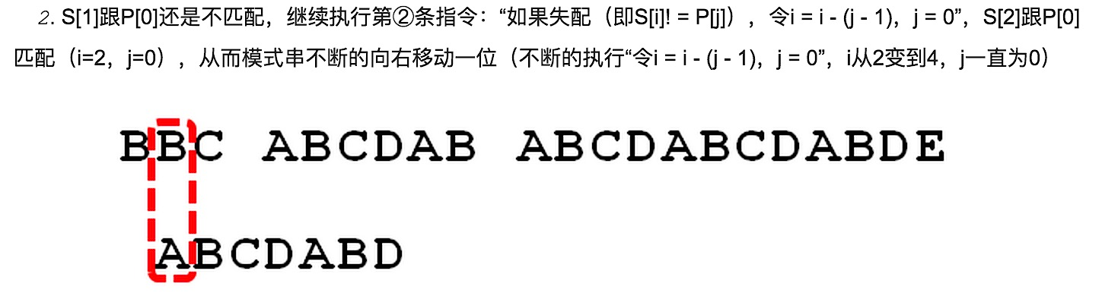
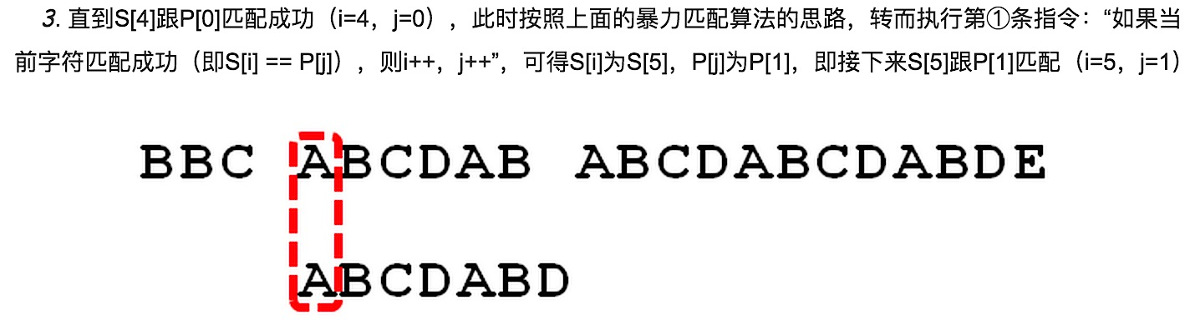
Case: naïve pattern matching

Slide 33
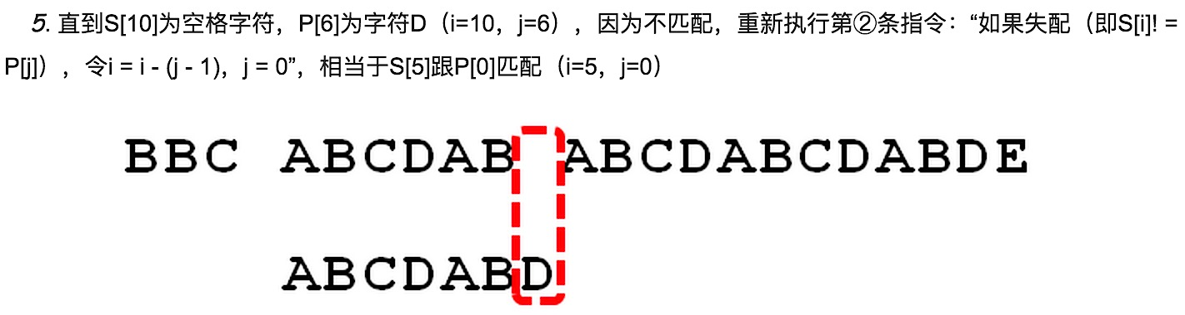
Case: naïve pattern matching

Slide 34
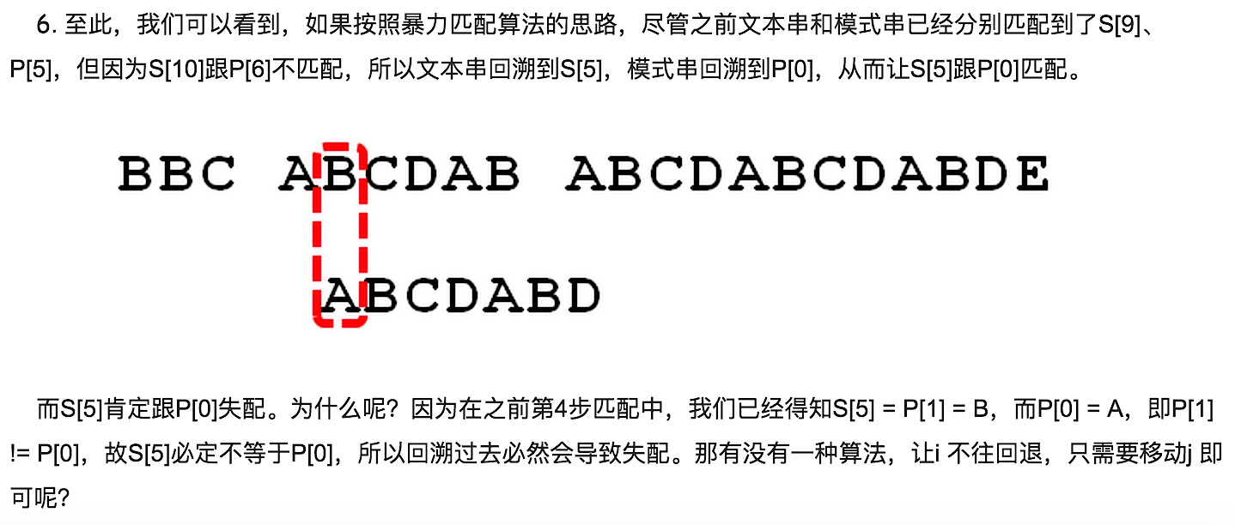
Case: naïve pattern matching

Slide 35

Think deeper for the pattern matching of the string

Slide 36
An improved pattern matching--KMP algorithm
每当一趟匹配过程出现字符不相等时，主串指示器不用回溯，而是利用已经得到的“部分匹配”结果，将模式串的指示器向右“滑动”尽可能远的一段距离后，继续进行比较。
Knuth-Morris-Pratt 字符串查找算法，简称为 “KMP算法”，常用于在一个文本串S内查找一个模式串P 的出现位置，这个算法由Donald Knuth、James H. Morris、Vaughan Pratt、三人同时独立发现，后取这3人的姓氏命名此算法。

Slide 37
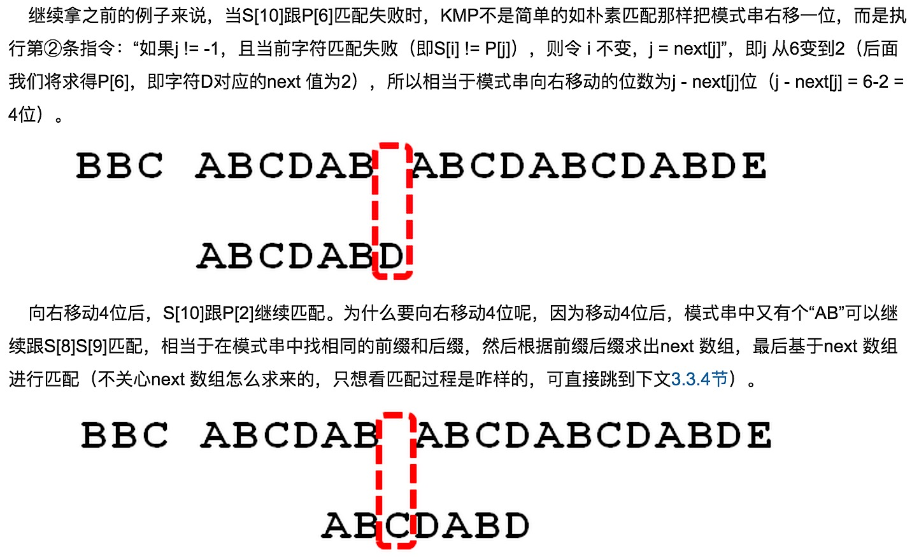
An improved pattern matching--KMP algorithm

Slide 38
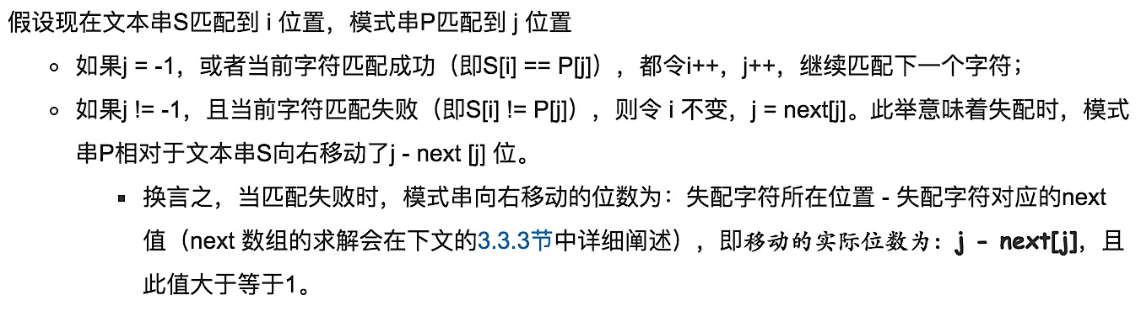

Steps of KMP algorithm
KMP的算法流程
① 寻找前缀和后缀最长公共元素长度
② 求next数组
③ 匹配失配的处理

Slide 39
KMP algorithm
寻找前缀和后缀最长公共元素长度
如果给定的模式串是：“ABCDABD”，从左至右遍历整个模式串，其各个子串的前缀后缀分别如下表格所示：

Slide 40
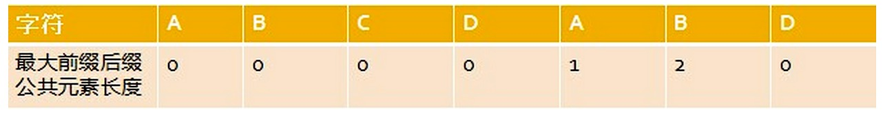
KMP algorithm
寻找前缀和后缀最长公共元素长度
如果给定的模式串是：“ABCDABD”，则字符串对应的各个前缀后缀的公共元素的最大长度表为（下简称《最大长度表》）：

Slide 41
KMP algorithm
基于《最大长度表》匹配
因为模式串中首尾可能会有重复的字符，故可得出下述结论：
给定文本串“BBC ABCDAB ABCDABCDABDE”，和模式串“ABCDABD”
失配时，模式串向右移动的位数为：
已匹配字符数 - 失配字符的上一位字符所对应的最大长度值

Slide 42
KMP--基于《最大长度表》匹配
1. 因为模式串中的字符A跟文本串中的字符B、B、C、空格一开始就不匹配，所以不必考虑结论，直接将模式串不断的右移一位即可，直到模式串中的字符A跟文本串的第5个字符A匹配成功：

Slide 43
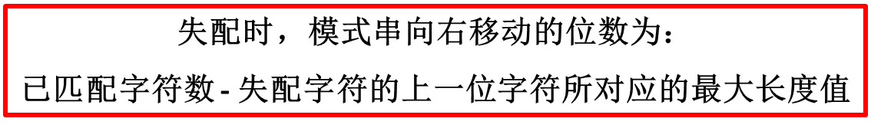
KMP--基于《最大长度表》匹配
2. 继续往后匹配，当模式串最后一个字符D跟文本串匹配时失配，显而易见，模式串需要向右移动。但向右移动多少位呢？因为此时已经匹配的字符数为6个（ABCDAB），然后根据《最大长度表》可得失配字符D的上一位字符B对应的长度值为2，所以根据之前的结论，可知需要向右移动6 - 2 = 4 位。

Slide 44
KMP--基于《最大长度表》匹配
3. 模式串向右移动4位后，发现C处再度失配，因为此时已经匹配了2个字符（AB），且上一位字符B对应的最大长度值为0，所以向右移动：2 - 0 =2 位。

Slide 45
KMP--基于《最大长度表》匹配
4. A与空格失配，向右移动 1 位。
5. 继续比较，发现D与C 失配，故向右移动的位数为：已匹配的字符数6减去上一位字符B对应的最大长度2，即向右移动6 - 2 = 4 位。

Slide 46
KMP--基于《最大长度表》匹配
6. 经历第5步后，发现匹配成功，过程结束。

Slide 47
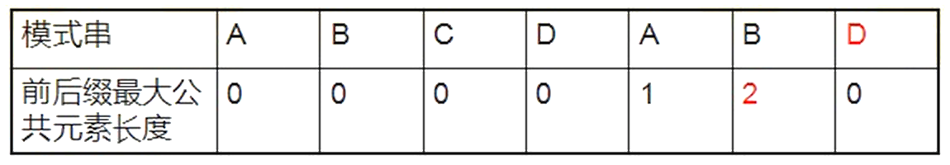
KMP--根据《最大长度表》求出next数组
已知字符串“ABCDABD”各个前缀后缀的最大公共元素长度分别为：
根据这个表可以得出下述结论：
失配时，模式串向右移动的位数为：
已匹配字符数 - 失配字符的上一位字符所对应的最大长度值

Slide 48
KMP--根据《最大长度表》求出next数组
利用最大长度表和结论进行匹配时，可以发现，当匹配到一个字符失配时，其实没必要考虑当前失配的字符，每次失配时，都是使用失配字符的上一位字符对应的最大长度值。
如此，便引出了next 数组。
给定字符串“ABCDABD”，可求得它的next 数组如下：

Slide 49
KMP--根据《最大长度表》求出next数组
把next 数组跟之前求得的最大长度表对比后，不难发现，next 数组相当于“最大长度值” 整体向右移动一位，然后初始值赋为-1。
换言之，对于给定的模式串：ABCDABD，它的最大长度表及next 数组分别如下：
根据最大长度表求出了next 数组后，从而有
失配时，模式串向右移动的位数为：失配字符所在位置 - 失配字符对应的next 值

Slide 50
KMP--根据《最大长度表》求出next数组
根据《最大长度表》，失配时，模式串向右移动的位数 = 已经匹配的字符数 - 失配字符的上一位字符的最大长度值。
根据《next 数组》，失配时，模式串向右移动的位数 = 失配字符的位置 - 失配字符对应的next 值。
其中，从0开始计数时，失配字符的位置 = 已经匹配的字符数（失配字符不计数），而失配字符对应的next 值 = 失配字符的上一位字符的最大长度值。
因此，无论是基于《最大长度表》的匹配，还是基于next 数组的匹配，两者得出来的向右移动的位数是一样的。

Slide 51
KMP--根据《next数组》匹配
1. 最开始匹配时
2. P[1]跟S[5]匹配成功，P[2]跟S[6]也匹配成功, ...，直到当匹配到字符D时失配（即S[10] != P[6]），由于 j 从0开始计数，故数到失配的字符D时 j 为6，且字符D对应的next 值为2，所以向右移动的位数为：j - next[j] = 6 - 2 =4 位

Slide 52
KMP--根据《next数组》匹配
3. 向右移动4位后，C再次失配，向右移动：j - next[j] = 2 - 0 = 2 位
4. 移动两位之后，A 跟空格不匹配，再次后移1 位

Slide 53
KMP算法--根据《next数组》匹配
5. D处失配，向右移动 j - next[j] = 6 - 2 = 4 位
6. 匹配成功，过程结束。

Slide 54
Steps of KMP algorithm
① 寻找前缀和后缀最长公共元素长度
② 求next数组
③ 匹配失配的处理
KMP的算法流程

Slide 55
KMP算法实现
int KmpSearch(char* s, char* p)
{
int i = 0;
int j = 0;
int sLen = strlen(s);
int pLen = strlen(p);
while (i < sLen && j < pLen)
{
//①如果j = -1，或者当前字符匹配成功（即S[i] == P[j]），都令i++，j++
if (j == -1 || s[i] == p[j])
{
i++;
j++;
}
else
{
//②如果j != -1，且当前字符匹配失败（即S[i] != P[j]），则令 i 不变，j = next[j]
//next[j]即为j所对应的next值
j = next[j];
}
}
if (j == pLen)
return i - j;
else
return -1;
}

Slide 56
KMP算法实现--求得next数组
void GetNext(char* p,int next[])
{
int pLen = strlen(p);
next[0] = -1;
int k = -1;
int j = 0;
while (j < pLen - 1)
{
//p[k]表示前缀，p[j]表示后缀
if (k == -1 || p[j] == p[k])
{
++j;
++k;
next[j] = k;
}
else
{
k = next[k];
}
}
}

Slide 57
An improved pattern matching--KMP algorithm
Knuth-Morris-Pratt 字符串查找算法，简称为 “KMP算法”，常用于在一个文本串S内查找一个模式串P 的出现位置。
每当一趟匹配过程出现字符不相等时，主串指示器不用回溯，而是利用已经得到的“部分匹配”结果，将模式串的指示器向右“滑动”尽可能远的一段距离后，继续进行比较。

Slide 58
KMP算法的时间复杂度分析
假设现在文本串S匹配到 i 位置，模式串P匹配到 j 位置，发现如果某个字符匹配成功，模式串首字符的位置保持不动，仅仅是i++、j++；如果匹配失配，i 不变（即 i 不回溯），模式串会跳过匹配过的next [j]个字符。

Slide 59
KMP算法的时间复杂度分析
整个算法最坏的情况是，当模式串首字符位于i - j的位置时才匹配成功，算法结束。
如果文本串的长度为n，模式串的长度为m，那么匹配过程的时间复杂度为O(n)，算上计算next的O(m)时间，KMP的整体时间复杂度为O(m + n)。

Slide 60
进一步讨论：Next函数
以下讨论如何求next函数值?
已知求模式串的next[j]值与主串s无关，只与模式串t本身的构成有关，则可把求next函数值的问题看成是一个模式匹配问题。
定义next[j]函数为
0 当 j=1 时
next[j] =
Max{k|1<k<j∧t₁t₂…t_{k-1}=t_{j-(k-1)} t_{j-k}… t_{j-1} } 该集合不空时
1 其它情况

Slide 61
进一步讨论：Next函数
由next函数定义可知：
当j=1时：next[1]=0。
设next[j]=k，即在模式串中存在：t₁t₂…t_{k-1} = t_{j-(k-1)}t_{j-k}… t_{j-1} ，其中下标k满足1<k<j 的某个最大值，此时求next[j+1]的值有两种可能：
(1) 若有 t_{k}= t_{j}：则表明在模式串中有：
t₁t₂…t_{k-1}t_{k}=t_{j-(k-1)}t_{j-k}… t_{j-1} t_{j}，且不可能存在k’>k满足上式，即：next[j+1]=next[j]+1=k+1

Slide 62
进一步讨论：Next函数
(2) 若有 t_{k} ≠ t_{j} ：则表明在模式串中有：t₁ t₂…t_{k-1} t_{k}≠t_{j-(k-1)} t_{j-k}… t_{j-1} t_{j} ，当t_{k}≠t_{j}时应将模式向右滑动至以模式中的第next[k]个字符和主串中的第j个字符相比较。若next[k]= k’，且t_{j} = t_{k’}，则说明在主串中第j+1字符之前存在一个长度为k’ (即next[k])的最长子串，与模式串中从第一个字符起长度为k’的子串相等。即: next[j+1] = k’+1。
同理，若 t_{j}≠t_{k}，应将模式继续向右滑动至将模式中的第next[k’]个字符和t_{j}对齐，⋯⋯，依此类推，直到t_{j}和模式串中的某个字符匹配成功或者不存在任何k’(1< k’<j)满足等式：t₁ t₂…t_{k-1} t_{k’}=t_{j-(k’-1)} t_{j-k’}… t_{j-1} t_{j}，则：next[j]+1=1。

Slide 63
进一步讨论：Next函数
定义next[j]函数为
0 当 j=1 时
next[j] =
Max{k|1<k<j∧t₁t₂…t_{k-1}=t_{j-(k-1)} t_{j-k}… t_{j-1} } 该集合不空时
1 其它情况
例子
j | 1 2 3 4 5 6
模式串T | a b c d e x
next[j] | 0 1 1 1 1 1
j | 1 2 3 4 5 6
模式串T | a b c a b x
next[j] | 0 1 1 1 2 3
经验：如果前后缀一个字符相等，则K值是2，两个字符K值是3，n个相等K值就是n+1。

Slide 64
进一步讨论：Next函数
经验：如果前后缀一个字符相等，则K值是2，两个字符K值是3，n个相等K值就是n+1。
例子
j | 1 2 3 4 5 6 7 8 9
模式串T | a b a b a a a b a
next[j] | 0 1 1 2 3 4 2 2 3
j | 1 2 3 4 5 6 7 8 9
模式串T | a a a a a a a a b
next[j] | 0 1 2 3 4 5 6 7 8

Slide 65
进一步讨论：Next函数
根据上述分析， 求next函数值的算法如下：
void next(StringType t , int next[])
/* 求模式t的next串t函数值并保存在next数组中 */
{ int k=1 , j=0 ; next[1]=0;
while (k<t.length)
{ if ((j==0)|| (t.str[k]==t.str[j]))
{ k++ ; j++ ;
if ( t.str[k]!=t.str[j] ) next[k]=j;
else next[k]=next[j];
}
else next[j]=j ;
}
}

Slide 66
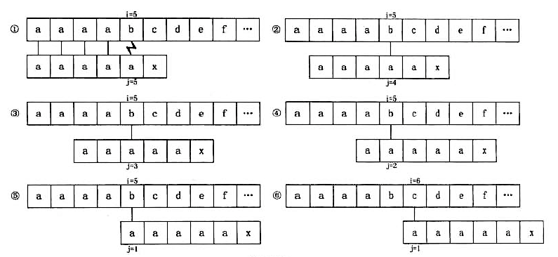
进一步讨论：Next函数的改进
然而，KMP仍然存在缺陷。如主串S=“aaaabcde”，子串T=“aaaaax”，
其next数组为012345

Slide 67
进一步讨论：Next函数的改进
通过例子可以发现，当中的2、3、4、5步骤，都是多余的判断。由于T串中的2、3、4、5位置的字符都与首位的字符相等，那么可以用首位的next值去取代与它相等的字符后续的next值。

Slide 68
进一步讨论：Next函数的改进
方式：如果a位字符与它next值指向的b位字符相等，则a位的nextval就指向b位的nextval值，如果不等，该a位的nextval值就是它自己a位的next值。
例子
j | 1 2 3 4 5 6 7 8 9
模式串T | a b a b a a a b a
next[j] | 0 1 1 2 3 4 2 2 3
nextval[j] | 0 1 0 1 0 4 2 1 0
j | 1 2 3 4 5 6 7 8 9
模式串T | a a a a a a a a b
next[j] | 0 1 2 3 4 5 6 7 8
nextval[j] | 0 0 0 0 0 0 0 0 8

Slide 69
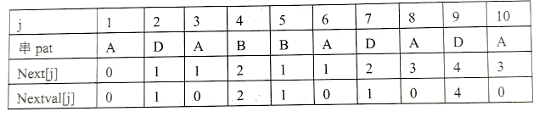
Exercises
已知模式串“A D A B B A D A D A”
试求出它对应的 next 函数值和 nextval 函数值。
注：next[1]=0

Slide 70
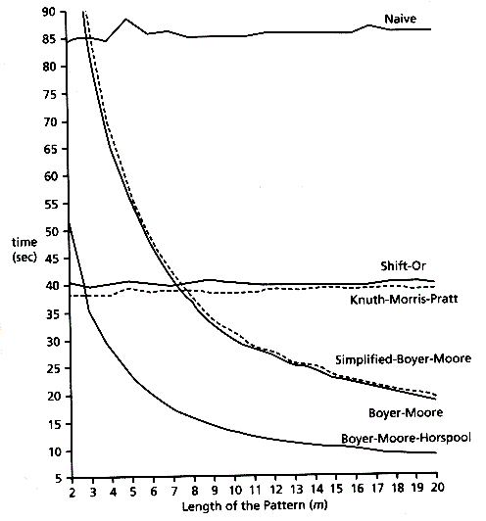
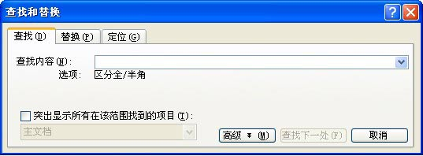
模式匹配的各种算法
KMP算法其实并不是效率最高的字符串匹配算法，各种文本编辑器的“查找”功能大多采用的是BM算法（Boyer Moore）。1977年，德克萨斯大学的Robert S. Boyer教授和J Strother Moore教授发明了这种算法。
BM算法效率更高，更容易理解。BF与KMP算法移动模式串的时候是从左到右，进行比较的时候也是是从左到右的。
BM算法移动模式串的时候是从左到右，而进行比较的时候是从右到左的。从算法效率上看是：BM算法>KMP算法>BF算法(Naive)
字符串匹配的Boyer-Moore算法
https://www.ruanyifeng.com/blog/2013/05/boyer-moore_string_search_algorithm.html

Slide 71
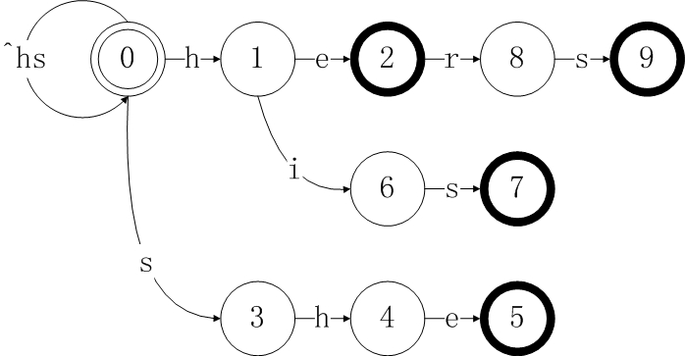
模式匹配的各种算法
早在1975年贝尔实验室的两位研究人员Alfred V. Aho 和Margaret J. Corasick就提出了以他们的名字命名的高效的匹配算法—AC算法。该算法几乎与“KMP算法”同时问世。与KMP算法相同，AC算法时至今日仍然在模式匹配领域被广泛应用。
AC算法是一个经典的多模式匹配算法，可以保证对于给定的长度为n的文本，和模式集合P{p1, p2, …, pm}，在O(n)时间复杂度内，找到文本中的所有目标模式，而与模式集合的规模m无关。
AC算法主要是解决多字符串匹配问题，比如
字符串ushers，作为长字符串。
多模式串：he/ she/ hers/ his ，作为匹配串。
然后要解决的问题就是：在长字符串ushers中，是否包含多模式串？
也就是ushers中，是否存在he，是否存在she…等等。
正如KMP算法在单模式匹配方面的突出贡献一样，AC算法对于多模式匹配算法后续的发展也产生了深远的影响，而且更为重要的是，两者都是在对同一问题——模式串前缀的自包含问题的研究中，产生出来的，AC算法从某种程度上可以说是KMP算法在多模式环境下的扩展。

Slide 72
Summary
根据《最大长度表》，失配时，模式串向右移动的位数 = 已经匹配的字符数 - 失配字符的上一位字符的最大长度值。
根据《next 数组》，失配时，模式串向右移动的位数 = 失配字符的位置 - 失配字符对应的next 值。
其中，从0开始计数时，失配字符的位置 = 已经匹配的字符数（失配字符不计数），而失配字符对应的next 值 = 失配字符的上一位字符的最大长度值。
因此，无论是基于《最大长度表》的匹配，还是基于next 数组的匹配，两者得出来的向右移动的位数是一样的。

